Slide 1
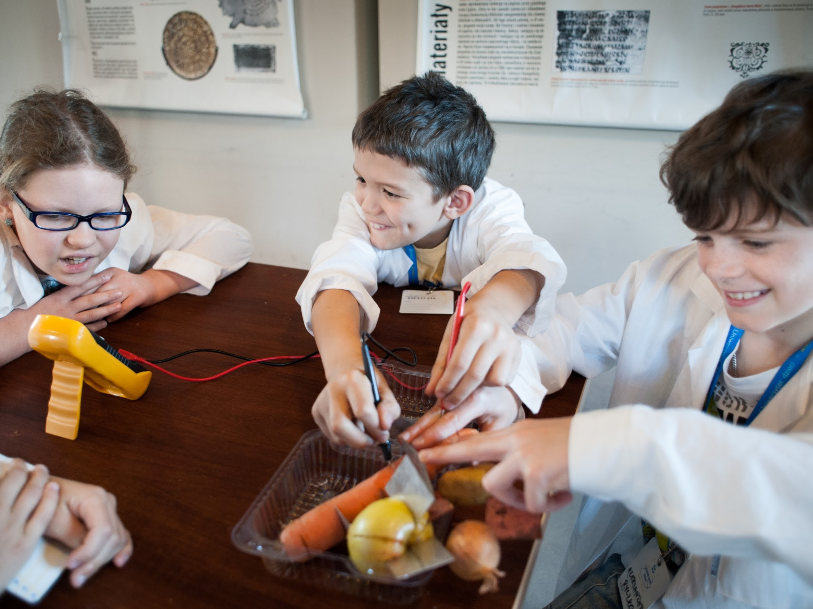
Jak radzić sobie z niepowodzeniem?

Slide 2
Po co nam niepowodzenia?
Świat, w którym żyjemy na co dzień, jest nastawiony na sukces, osiągnięcia i bycie „lepszym od innych”. W mediach chętnie dzielimy się tym, co nam się udało, co osiągnęliśmy. I oczywiście nie ma w tym nic złego ale… współcześnie wręcz gloryfikuje się sukces. Zewsząd słyszymy o tym, jak ważne i kluczowe są osiągnięcia, oceny, wygrane konkursy i nagrody. Bardzo rzadko rozmawiamy o porażkach i niepowodzeniach, nie uczymy się, jak ważne w procesie nauki jest popełnianie błędów i wyciąganie z nich wniosków. Wszyscy znamy przysłowie: „człowiek uczy się na błędach”, ale czy na pewno jesteśmy świadomi tego procesu? Czy każdy błąd i niepowodzenie ma taką samą siłę? Czy jesteśmy świadomi tego, że główną strategią radzenia sobie z niepowodzeniami jest umiejętność rozumienia procesu uczenia się?

Slide 3
Po co nam niepowodzenia?
Błędy i niepowodzenia są koniecznym elementem procesu uczenia się i zdobywania doświadczenia. Zarówno dzieci jak i dorosłych.
To one pozwalają nam na świadomą analizę zdarzeń oraz zachowań i wyciąganie wniosków – pamiętajmy o tym.

Slide 4
Niepowodzenia w kontekście teorii uczenia się
Najbardziej znana i równocześnie najbardziej ogólna teoria uczenia się zakłada, że „uczenie się to proces, który prowadzi do względnie trwałej zmiany, realnego zachowania lub jego potencjału i który opiera się na doświadczeniu” („Psychologia i życie” R.Gerrig i P.G. Zimbardo).
Co to oznacza w praktyce?
O tym, że czegoś się nauczyliśmy możemy mówić wtedy, kiedy widzimy efekt uczenia się. Taki efekt możemy obserwować w zachowaniu, ale nie tylko – przecież nie zawsze pokazujemy wszystko, czego się nauczyliśmy. Uczenie się zakłada także kształtowanie postaw i zainteresowań.

Slide 5
Niepowodzenia w kontekście teorii uczenia się
Popełnianie błędów jest nieodłącznym elementem procesu uczenia się. Abyśmy mieli szansę na popełnienie błędu, musimy mieć zapewnioną przestrzeń do działania. Gdy mówimy o małych dzieciach, to mamy tu dużo zrozumienia dla ich małych błędów (np. nieporadne używanie łyżki przy jedzeniu). Kiedy dorastamy, społeczne i kulturowe wymagania związane z wykonywaniem zadań rosną. Już nie tak łatwo akceptować nam powielane błędy szkolne dzieci, niekoleżeńskie zachowania lub pomyłki językowe. I oczywiście możemy zastanawiać się nad rangą tych błędów: czy one mają taką samą wartość i wagę, czy może jednak błędy ortograficzne są gorsze, niż rozlewanie wody przy nauce picia? Ale gdy głębiej się nad tym zastanowimy, widzimy, że takie podejście nie ma większego sensu i prowadzi donikąd.

Slide 6
Czy istnieje różnica między błędem, niepowodzeniem a porażką?
Czy błędy są zawsze małe, a porażki wielkie? Niekoniecznie. Słownik języka polskiego dopuszcza stosowanie tych słów zamiennie, nie mają więc one szczególnie innego znaczenia, jednak kulturowo i potocznie zwykliśmy przyjmować, że porażka to jest naprawdę duży błąd, a niepowodzenie może jednak trochę mniejsze. Różnie też kładziemy nacisk na sprawcę: błąd raczej popełniam, niepowodzenie raczej mi się przydarza. Ale nie ma tu sztywnych reguł, to raczej nasze odczucia związane z użyciem słów.

Slide 7
Bibliografia
„Psychologia i życie” R.Gerrig i P.G. Zimbardo
„Psychologia dziecka” H.R. Schaffer
„Dobra relacja. Skrzynka z narzędziami dla współczesnej rodziny” M. Musiał
„Dziecko z bliska idzie w świat” A. Stein

Slide 8
Dziękujemy za uwagę
www.scenariuszelekcji.edu.pl

Slide 9
Projekt realizowany przez
fundacja.uniwersytetdzieci.pl

